Slide 1
Вспомогательные элементы и узлы ЭВМ
Преобразователи уровней логических сигналов

Slide 2
Преобразование с использованием микросхемы с открытым стоком
+5В
&
ЛА10

Slide 3
КР1533АП3
1
2
3
4
EO
BF
Z
1
2
3
4
~EO=0
Y=~I
I_{a}
Y_{a}
~EO=1
Y=Z
1
2
3
4
EO
BF
Z
1
2
3
4
I_{b}
Y_{b}

Slide 4
КР1533АП6
A
0
1
2
3
4
5
6
7
E_{AB}
EO
BF
B
0
1
2
3
4
5
6
7
Входы |  | Выходы
~EO | E_{AB} | A_{n} | B_{n}
0 | 0 | A=B | Вход
0 | 1 | Вход | B=A
1 | X | Z | Z

Slide 5
Схема АП6
&
&
E_{AB}
~EO
A0
B0

Slide 6
Одновибратор - схема
Вход управления
&
D2
1
&
D1
A
B
Выход
2
2
C
Вход запуска
R
D

Slide 7
Одновибратор – временные диаграммы
Вход
U_{A}
U_{B}
U_{B}
Выход
U_{Дпр}

Slide 8
Микросхема АГ1
3
~A₁
&
B
R
RC
C
G1
Q
4
~A₂
6
5
Q
+5В
B
9
1
11
~Q
R
10
С

Slide 9
Микросхема АГ1 - устройство
+5В
RC
C
R
14
13
12
11
10
9
8
R_{вн}
R
T
&
D
1
2
3
4
5
6
7
~Q
~A₁
~A₂
B
Q

Slide 10
Микросхема АГ1 – временная диаграмма
~A1 v ~A2
B
Q
T_{u}

Slide 11
Кварцевый генератор
R2
R1
Вход упр.2
Выход
&
D2
&
D1
&
D2
C
Вход упр.1
Вход упр.3
ZQ

Slide 12
Кварцевый генератор
R
Вход упр.1
Выход
&
D2
&
D1
&
D2
Вход упр.2
ZQ

Slide 13
Вывод на линейный режим работы
Uвых
Рабочий участок
Uвх

Slide 14
Подавление гармоник
ZQ
C
C

Slide 15
Использование гармоник
C
ZQ

Slide 16
531ГГ1
U1
U2
EG
Uп
G
G
G
C
U1 – управление диапазоном изменения частоты
U2 – управление частотой генерации

Slide 17
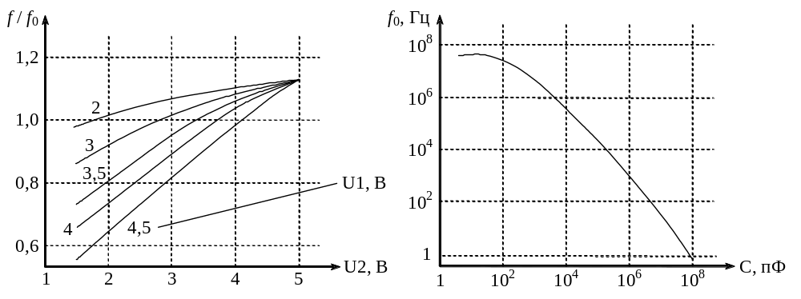
Графики зависимости частоты

Slide 18
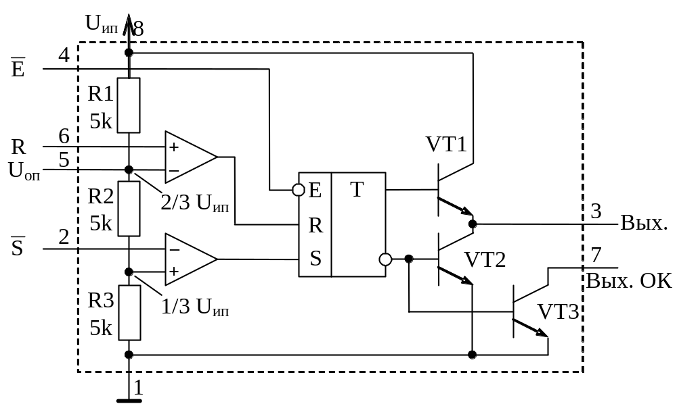
Таймер КР1006ВИ1 (NE555, SE555)

Slide 19
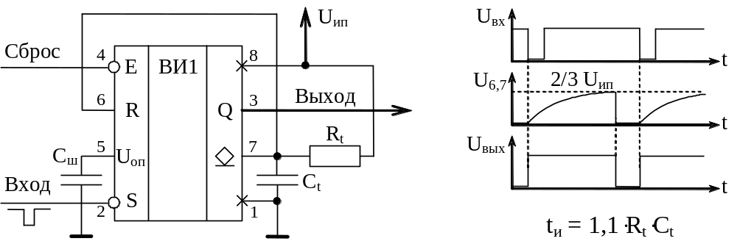
Одновибратор (таймер)

Slide 20
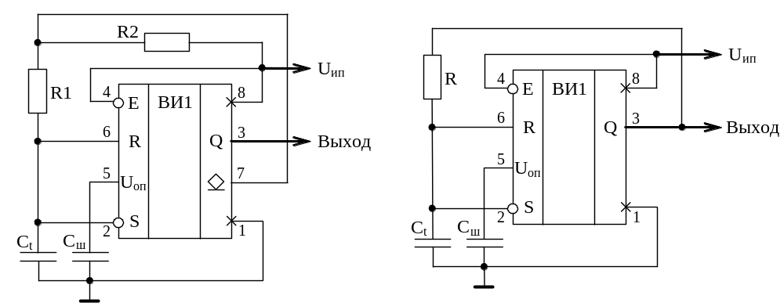
Одновибратор (таймер)

